Slide 1

Análisis de Maquinas de Estados Sincronas
Vladimir Trujillo Olaya
Lógica Digital

Slide 2
Análisis de Maquinas de Estados Sincronas
Definiciones:
Circuito lógico secuencial: (maquina de estados finitos (FSM), autómata finito ): aquel cuya salida no solo depende de sus entradas actuales, sino también de una secuencia de salidas anterior. Se denomina maquina de estados finito debido a que la secuencia es siempre finito.
Variables de estado: señales binarias asociadas con cada uno de los elementos de memoria de un circuito lógico secuencial.
Estado es cada una de las posibles combinaciones que puede tomar el conjunto de variables de estado de un circuito lógico secuencial. Un estado contiene toda la información pasada necesaria para establecer el comportamiento futuro del circuito. Un circuito secuencial con n variables de estado dispondrá de 2^{n} estados.
Vladimir Trujillo Olaya
Lógica Digital

Slide 3
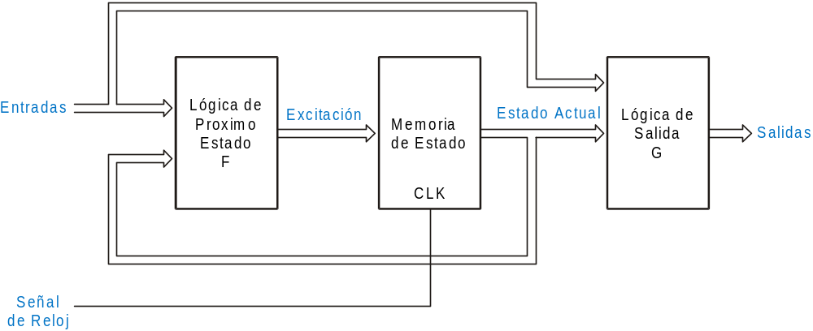
Estructura de la maquina de estados
Maquina de Mealy
Vladimir Trujillo Olaya
Lógica Digital

Slide 4
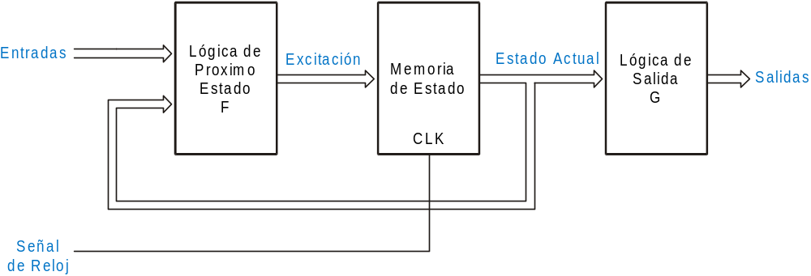
Estructura de la maquina de estados
Maquina de Moore
Vladimir Trujillo Olaya
Lógica Digital

Slide 5
Pasos para el Análisis
Encontrar las Ecuaciones de excitación (F) y salida (G); las ecuaciones de excitación definen el comportamiento de las entradas de los FFs en función de las variables de estados presente y las entradas del circuito.
Calcular Ecuaciones de transición mediante la sustitucion de las ecuaciones de excitación en las ecuaciones caracteristicas de los FFs. Definen el comportamiento de las variables de estado siguiente.
Determinacion de las ecuaciones de salida.
Construir Tabla Transición/Salida
Asignar nombres a los estados
Construir Tabla de Estados/Salida
Dibujar Diagrama de Estados
Vladimir Trujillo Olaya
Lógica Digital

Slide 6
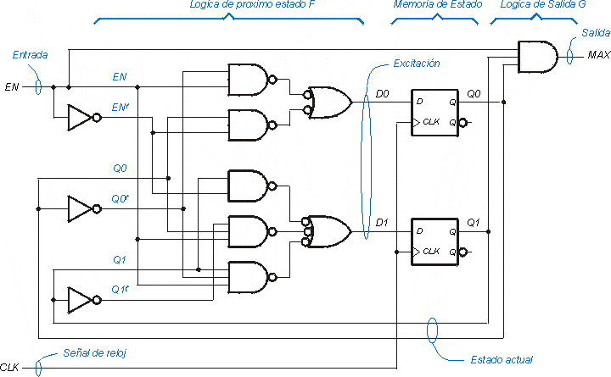
Ejemplo FF D, tipo Mealy
Vladimir Trujillo Olaya
Lógica Digital

Slide 7
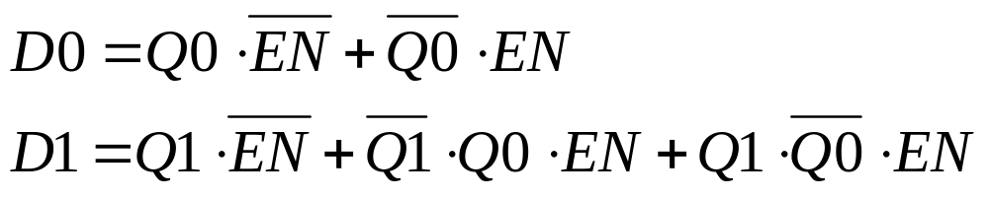

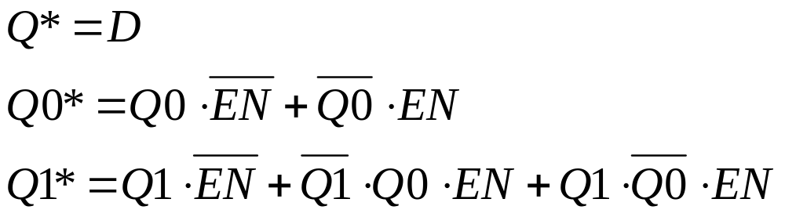
Ejemplo FF D, tipo Mealy
Ecuaciones de Excitación:
Ecuaciones de Salida:
Ecuaciones de Transición:
Vladimir Trujillo Olaya
Lógica Digital

Slide 8
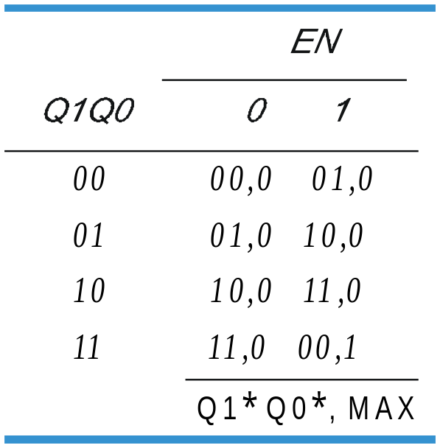
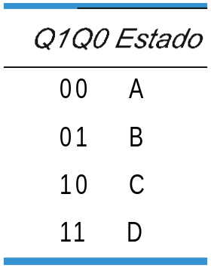
Ejemplo FF D, tipo Mealy
Tabla de Transición/Salida:
Asignación de Estado:
Vladimir Trujillo Olaya
Lógica Digital

Slide 9
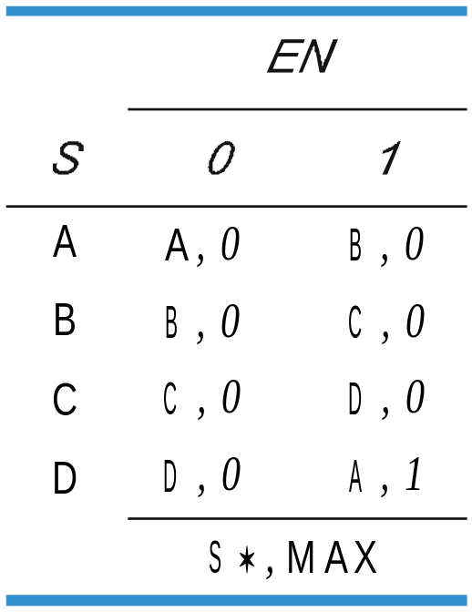
Ejemplo FF D, tipo Mealy
Tabla Estado/Salida:
Vladimir Trujillo Olaya
Lógica Digital

Slide 10
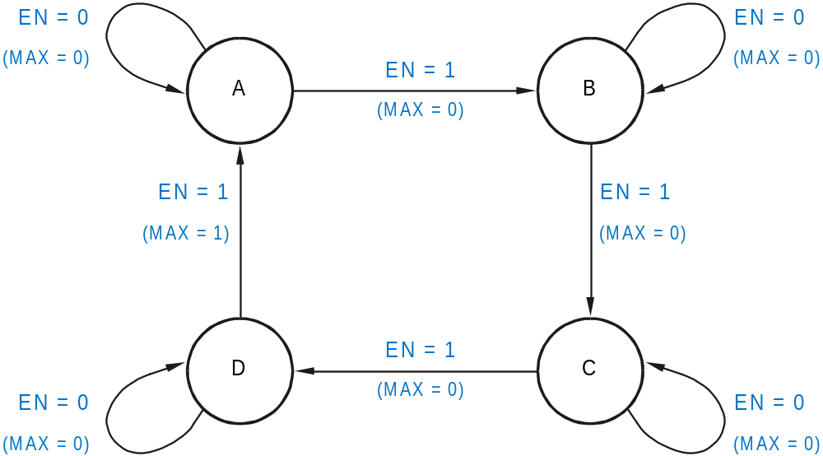
Ejemplo FF D, tipo Mealy
Diagrama de Estados
Vladimir Trujillo Olaya
Lógica Digital

Slide 11
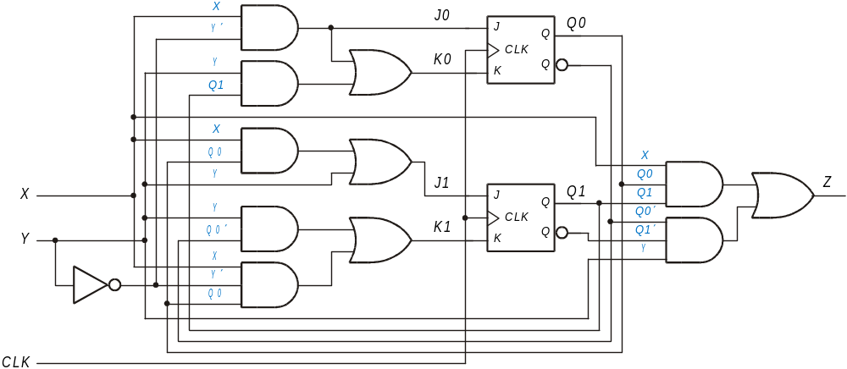
Ejemplo FF JK
Vladimir Trujillo Olaya
Lógica Digital

Slide 12
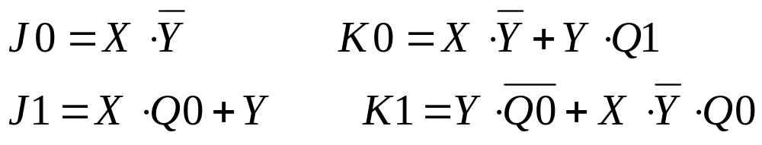
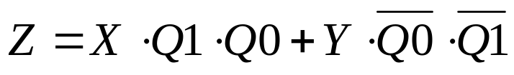
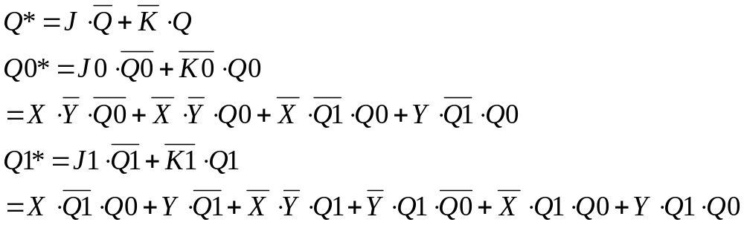
Ecuaciones de Excitación:
Ecuaciones de Salida:
Ecuaciones de Transición:
Vladimir Trujillo Olaya
Lógica Digital

Slide 13
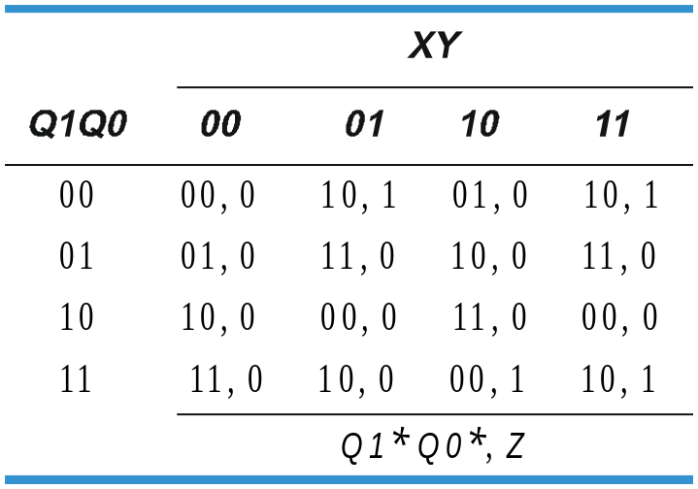
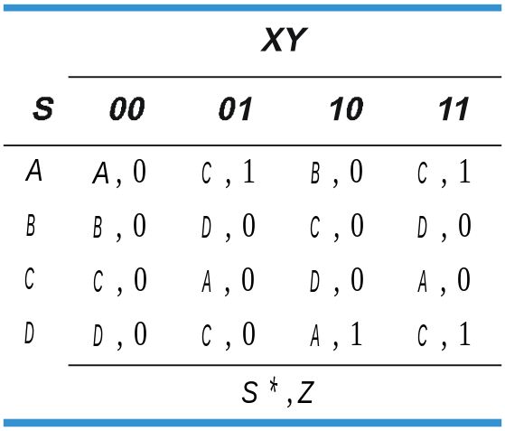
Tabla de Transición/Salida:
Tabla Estado/Salida:
Vladimir Trujillo Olaya
Lógica Digital

Slide 14
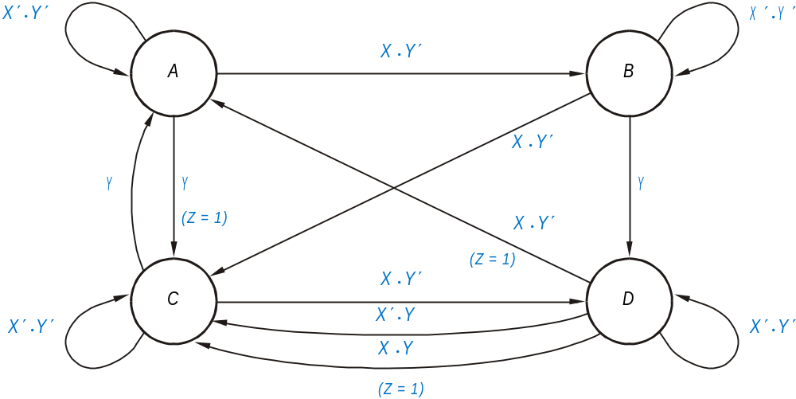
Diagrama de Estado
Vladimir Trujillo Olaya
Lógica Digital

Slide 15
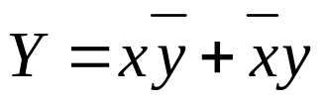

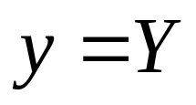
(1) Determina ecuaciones de excitacion y salidas
Z
x
Y
y
(2) Ecuacion de transicion
D
Q
y
Q
Clock
Vladimir Trujillo Olaya
Lógica Digital

Slide 16

(3) Tabla de estados
(4) Diagrama de estado
estado A: y=0
estado B: y=1
x/z
1/0
estado
Prox. estado/ Z
0/0
A
B
0/0
Presente
x=0
x=1
1/1
A
A/0
B/0
B
B/0
A/1
Vladimir Trujillo Olaya
Lógica Digital

Slide 17
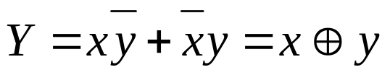
Z
t
0
t
1
t
2
t
3
t
4
t
5
t
6
t
7
1
Clock
0
x
x
Y
y
D
Q
y
y
Clock
Q
Y
Vladimir Trujillo Olaya
Lógica Digital

